Slide 1

Stord Næringsråd
Stord, 06.02.2014
Jan Hjellestad
Konserndirektør Bedriftsmarked (konst.)

Slide 2
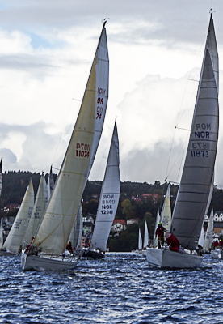
-Kort om Banken
-Kort om banken i regionen
-Offentliggjøring av 4. kv. tall

Slide 3
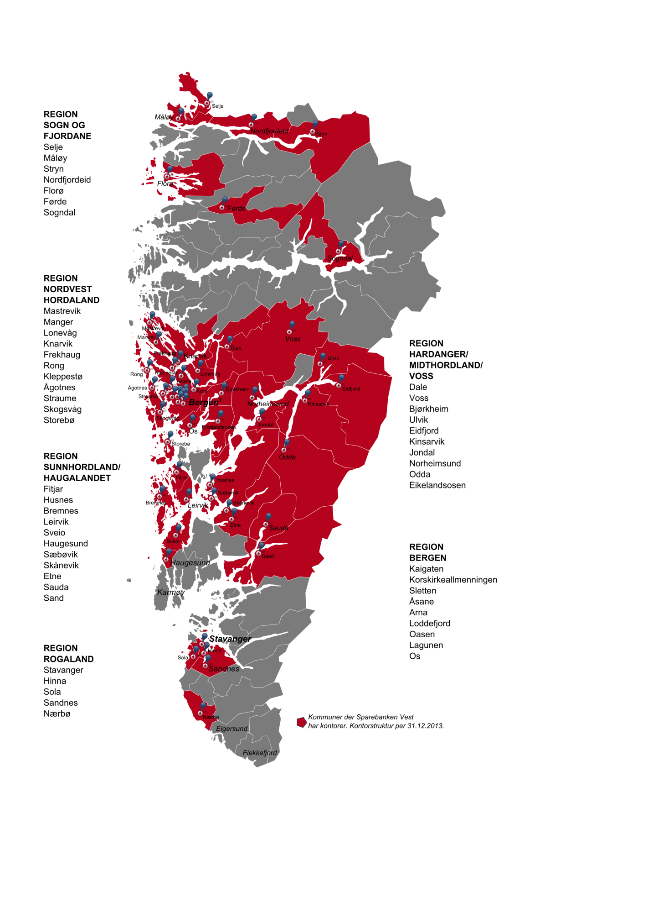
Tredje største norskeide bank og nest eldste sparebank
Børsnotert siden 1995
129 milliarder kroner i forvaltningskapital
Over 250.000 privatkunder og 10.000 bedriftskunder
Samfunnsbidrag siste 10 år
245 mill. i sponsormidler
575 mill. i allmennyttige midler

Slide 4
SOlid markedsposisjon på Vestlandet
Jevn vekst i markedsandel Personkundemarked
Stabil utvikling i markedsandel Bedriftsmarked
Tall for 2013 viser t.o.m 3. kvartal 2013

Slide 5
Styrket Organisering
- rustet til å møte fremtidens krav både fra eiere og kunder
ADMINISTRERENDE
DIREKTØR
Jan Erik Kjerpeseth
MARKED, KOMMUNIKASJON
OG SAMFUNNSANSVAR
Siren Sundland
HR OG ORGANISASJONS-
UTVIKLING
Gro Hatleskog
JURIDISK / KREDITT
Pål Pedersen
PERSONMARKED
Hallgeir Isdahl
BEDRIFTSMARKED
Ragnhild Fresvik
(konstituert Jan Hjellestad)
FORRETNINGSSTØTTE OG
UTVIKLING
Bjørg Marit Eknes
FINANS OG RISIKOSTYRING
Frank Johannesen
Effektivisering av prosesser
Tydeliggjøring av resultatansvar
Mer prestasjons- og kundeorientert ledelse

Slide 6
Region BM Sunnhordland/Haugalandet
NOK 125 mill. i Netto rente og andre inntekter
En av de aller viktigste BM regionene i banken
1700 kunder
Vekst i 2013 - Kredittengasjement på ca. NOK 5 mrd.
Markedsandel i regionen: 29%, Stord 62%, Bømlo 59%, Fitjar 54%
Dyktige og erfarne folk. Seniorene med mer enn 30 års erfaring
Regionbanksjef Jan Arild Nesse har vært BM-sjef i 17 år.

Slide 7
fjerde kvartal 2013
6. februar 2014
Noen nøkkeltall
Se hele presentasjonen på spv.no

Slide 8
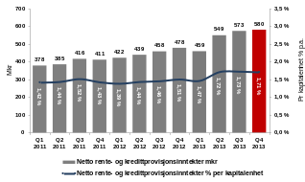
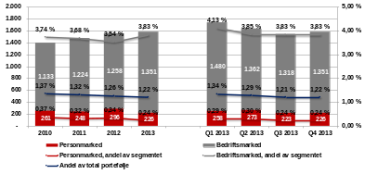
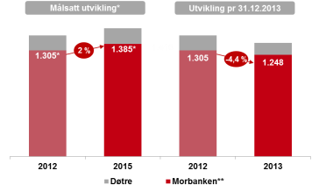
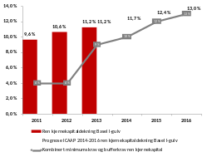
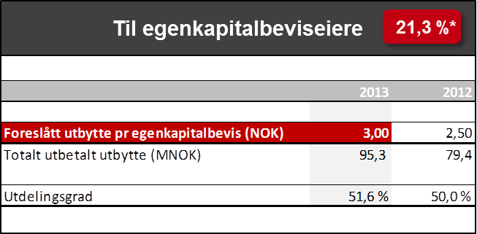
Hovedtrekk fjerde kvartal og 2013
Stabil utvikling i rentenetto
Økte nedskrivninger
Målrettede kostnadstiltak gir resultateffekt
Kapitaloppbygging etter plan
Forslag til utbytte NOK 3,0

Slide 9
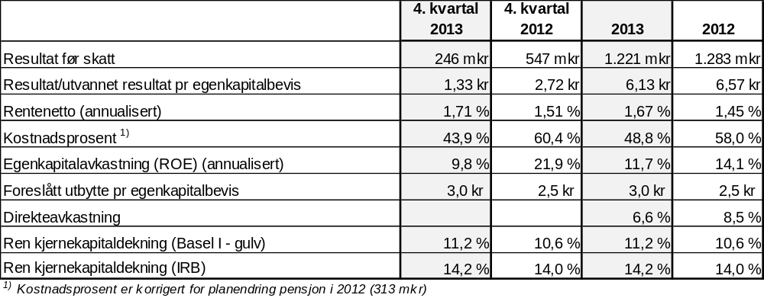
Hovedtall
Nøkkeltall pr 4. kvartal og 2013

Slide 10
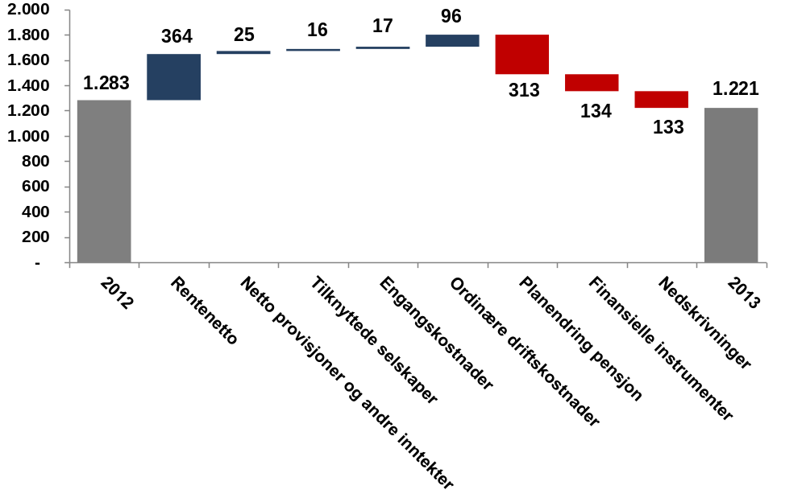
Endring resultat 2012 - 2013

Slide 11
Samlet UTLÅNSVEKST I TRÅD MED KAPITALPLAN
- noe lavere bm-vekst enn forventet i 2013
Privatmarked
Innskudd: 37 mrd - Utlån 85 mrd
Bedriftsmarked
Innskudd: 26 mrd - Utlån 28 mrd
Totalt
Innskudd: 62 mrd - Utlån 113 mrd
på
Vekst innskudd
Vekst innskudd
Vekst innskudd
Vekst utlån
Vekst utlån
Vekst utlån
Målsatt vekst utlån
Målsatt vekst utlån
Målsatt vekst utlån
K2
K2
K2

Slide 12




Vedvarende fremgang i tilknyttede selskap
Selskapenes resultater før skatt 2013 (MNOK)
Kommentarer
Frende opplever fortsatt god resultatutvikling kombinert med sterk kunde- og premievekst innen både liv og skade.
  Som følge av stor usikkerhet rundt regelverket, er det avsatt totalt 45,1 mill kroner i 2013, knyttet til merverdiavgift på IT-tjenester fra utlandet.
Norne har avsluttet arbeidet med å finne strukturelle løsninger, og besluttet videreutvikling av selskapet på egenhånd. Ny leder som skal ta selskapet gjennom den neste fasen tiltrådte 1. februar 2014.
Brage Finans har arbeidet målrettet og hatt god resultatfremgang. Resultatfremgangen skyldes vekst i utlånsporteføljen, reprisinger og effektiv drift.
Verd viser god resultatfremgang grunnet økte kunderenter og lavere finanseringskostander. Foretaket emitterte obligasjoner for kr 2,5 mrd i 2013, og dekket bankenes behov for finansiering fra OMF-markedet.

Slide 13
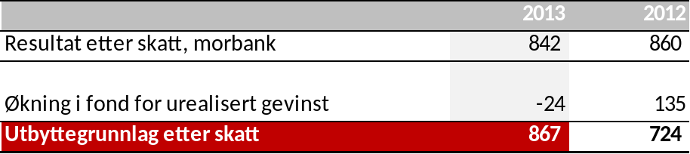
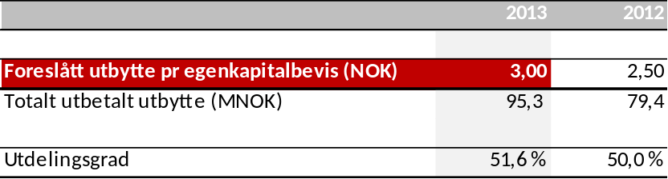
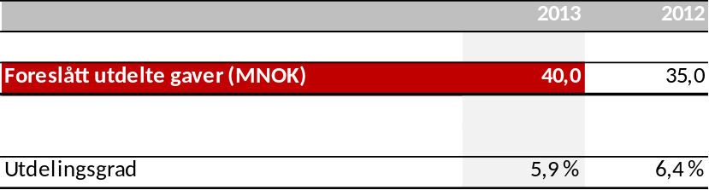
Styrets forslag til overskuddsdisponering
- Tilbakeholdt overskudd: 83,9%
Beregning av utbyttegrunnlag 2013
Til egenkapitalbeviseiere
Til samfunnskapitalen
21,3 %*
78,7 %*
*) Utbyttebrøk er fastsatt etter Finansieringsvirksomhetsloven paragraf 2b-18. Justering for egne egenkapitalbevis inngår ikke i beregning av utbyttebrøk

Slide 14
FREMTIDSUTSIKTER SPAREBANKEN VEST
Fortsatt solid rentenetto i 2014
  Understøttet av gjennomførte reprisinger, lave pengemarkedsrenter og behov for kapitaloppbygging i bankene
I rute mot mål om snitt 2 % kostnadsvekst i morbanken
Tilknyttede selskaper forventes å øke resultatbidraget i 2014
Sparebanken Vest vil fortsatt jobbe aktivt for å sikre like konkurransevilkår for norske banker
Et usikkert makrobilde kan innebære et noe høyere risikobilde i regionen frem i tid

Slide 15
Vi er her.

